Slide 1
Тема Человек
Профессор
С.М. Климова

Slide 2
Ответы на вопросы: некоторые разъяснения
Существование объективной реальности – Да:
Культура – трансцендентальна;
Реальность независимая от нас и наших ощущений существует (дефицит).
научные доказательства – неизменные законы описания реальности, представленные в математике, физике, астрономии и т.д. Математические объекты – существуют объективно, хотя и не отражены чувственно, в нашем опыте. Например, число П всегда равно приблизительно 3,14, хотя в мире ощущений и восприятий ЕГО НЕТ. Точно также и все другие законы математики.
Вопрос о том, Как возможна математика – главный философский вопрос с точки зрения Канта. Математика – умозрительна, но ее законы объективны. Ибо – основа любой науки. Классическая и неклассическая механика учат о фундаментальном принципе равноправия любых физических систем отсчета, о закономерном характере поведения материальных тел и др.

Slide 3
Объективность математики
Математика носит абстрактный характер.
“Чистая” или теоретическая математика непосредственно не изучает объективную реальность, ее понятия не имеют эмпирического содержания, а потому к математическому знанию по существу не применим критерий верификации или опытной проверки.
Но ЭТО не значит, что она не изучает объективную реальность, если последнюю не отождествлять с природой и обществом.
Объективная реальность или действительность математики - идеальные (теоретические) объекты самой математики, сконструированные мышлением математиков, затем отчужденные во внешнюю сферу и закрепленные там вполне материальными знаками.
В этом смысле математическое знание, как и любое научное знание, имеет объектный характер. Оно описывает свойства и отношения объектов особого рода (чисел, функций, абстрактных структур, геометрических объектов разного рода и т.д.).
Проверяемо ли математическое знание? Безусловно.
Это не эмпирическая проверяемость (“верификация” позитивистов), а нахождение значений понятий математических высказываний в области исходных, либо производных объектов математических теорий.
Критерием истинности математических высказываний является их выводимость из небольшого числа других высказываний, принятых в качестве аксиом (исходных оснований) той или иной математической теории.

Slide 4
Еще раз о познании (по Канту)
Ощущения приходят к нам извне, от предметов, действующих на наши органы чувств;
Откуда взялись в человеческой душе категории и формы пространства-времени? (не известно);
Они достаются нам до всякого опыта, предшествуют ему, являясь условиями возможности опыта, они, говоря языком Канта, априорны.
A priori (лат.) – «из предшествующего». У Канта: предшествующее опыту, образующее внутреннюю структуру человеческой души. Априорное знание противостоит знанию эмпирическому, почерпнутому из чувств;
Человеческая душа так устроена, что воспринимает вещи в трехмерном пространстве и наблюдает, как они меняются со временем;
Но можем ли мы увидеть время и пространство как таковые, отдельно от вещей? Нет, только помыслить. Чувственного опыта об этих предметах у нас нет и никогда не появится.
Без схем пространства и времени мы ничего не смогли бы почувствовать, а без категорий ничего нельзя было бы помыслить.
Чувства без рассудка слепы, рассудок без чувств – пуст.

Slide 5
Язык и реальность
Сценарий1.
Если реальность и язык – синонимы, то объективной реальности нет, и реальность – это языковой конструкт; в таком случае, реальность – лингвистические сообщества; изменить реальность – изменить язык; следовательно, будущая реальность может быть навязана в наиболее универсальном языке - компьютерные технологии создадут виртуальный мир как новую реальность. Такой «супер-язык» будет предельно математичен – универсален и вряд ли сможет описать мир чувств и ценностей; следовательно ценностная и эмоциональная картина мира станет бессмыленной. В таком случае, человеческая реальность – иллюзорна (восточная идея победит западный мир, благодаря языковым технологиям);
В такой ситуации (герменевтический поворот) существенно меняется взгляд на природу Человека: главное - его субъективность и телесность, во всем многообразии жизненных проявлений;
Человек - продукт определенных культурно-исторических языково-символических систем;
Культура в таком случае – не объективна, не результат творчества, но лишь смысловое поле, продукт интерпретаций;
Языковой подход существенным образом меняет представления о власти, (в частности, в результате исследований М.Фуко): власть – это форма дискурса (языка); побеждает та реальность, которая становится господствующей формой ее языкового выражения. (Власть медиа – информационная власть - управляет миром).
Культура – борьба интерпретаций (что сегодня признают истиной – не разговор об Истине как таковой, а о том, что принимает сообщество: например толерантное отношение к однополым бракам…);
Язык власти – это язык, ставший властью (Ж.-Ф.Лиотар ) (идея подавления неизбежна);
Любой язык – насилие над вещей, загнать вещь в рамки, живую мысль в систему правил и т.д. (Р. Барт); избавиться от власти языка можно лишь сделав его фрагментарным и афористичным (избавились в sms)
Вся культура - это совокупность дискурсивных, языковых практик!

Slide 6
Сценарий 2.
Реальность вне языка существует.
Доказательства: описание трансцендентной (потусторонней) реальности не исчерпывается языковыми способами (рассуждения об апофатике и катафатике) – реальность Бога;
Трансцендентальная реальность – Природа и Культура;
идея данность как предпосылочности человеческого развития;
Социальная реальность;
Психологическая реальность (интуитивное знание, невербализованные ощущения); реальность чувств («Хаджи-Мурат ответил улыбкой на улыбку и улыбка эта поразила Полторацкого своим детским добродушием […] Он ожидал мрачного, чуждого человека, а перед ним был самый простой человек, улыбавшийся такой доброй улыбкой, что он казался не чужим, а давно знакомым приятелем»);
Реальность разных культур (отсутствие/присутствие языковых эквивалентов для описания реальности в языках) ; ментальные особенности народов и т.д.
Свойства объективной реальности – пространство, время, движение – вполне объективны, не зависимо от языка.

Slide 7
От языка к человеку
Античное и средневековое понимание человека: тело-душа-дух;
Человек – (атом с греческого –нерассекаемое, неделимое);
целостное – половое существо (в христианстве): учение об Образе и Подобии Божьем, свобода гномической воли – основа личностного выбора и ответственности;
Классическое понимание двух природ человека: феноменальное и ноуменальное; свобода и поступок; свобода как разум и мораль;
Личность (ипостась) - ПОСТУПКИ, ВЕРА, ЭМОЦИИ, РАЗУМНЫЕ ДЕЙСТВИЯ;
Учение о Воскрешении умерших – ПАТРОФИКАЦИЯ – философия «»общего дела» Н.Ф Федорова (1829-1903) – предтеча трансгуманизма;
Супраморализм –(от лат. supremus – высший, moralis – нравственность), - высшая нравственная форма проявления «великого», или «общего дела», направленного на реализацию важнейшей жизненной идеи ­– уничтожения смерти; «живое христианство», буквальное исполнение Евангелия – реализация принципа «любви к ближнему», под которым он, однако, понимал не «живого», но умершего «ближнего» – наших предков. Необходимо жить не для себя (отказ от эгоизма), не для других (отказ от альтруизма), а быть сыном, дочерью умершего предка и жить в единстве со всеми для реализации «общего дела». И тогда на земле будет построен рай (Царство Божье), который в ходе заселения воскресшими поколениями всех миров вселенной распространится и сблизит людей с Божественным миром.

Slide 8
Современные концепции человека
Ницшеанство – поворот к новой антропологии; «Бог умер», чтобы «родился Сверхчеловек»; «Человек – это канат, натянутый между животным и сверхчеловеком, канат над пропастью». Пропасть – это СМЕРТНОСТЬ! Победить пропасть – преодолеть свою природу, стать сверхчеловеком; сверхчеловек как прообраз транс (пост) человека;
Ницше (1844-1900); время новых технопроектов по преображению человека: евгеника, педология, художественные проекты конструкции человека, утопии и мифы;
XXIв. - Разговор не о преображении или совершенствовании, а изменении природы человека – вирусология; экология, мутационные процессы, генетика, робототехника, технонаука,
Оппозиция природа-культура сменилась оппозицией: digital place-digital place;
Ответственность людей за свое будущее, кто обязан думать о будущем;
Роль философии: свобода теоретического разума (познание) и ответственность практического (мораль);
Связь науки и морали; что такое био и техноэтика; ответственность ученого за свои открытия в XXI веке.

Slide 9
Что такое личность –
Современное понимание человека как биологического и социо-культурного существа;
Преодоление крайностей биологического и социального редукционизма; личность не сводима исключительно к работе мозга и социальным отношениям;
Личностью становятся в процессе развития всех составляющих человеческого Я: природы (мозг, гены, физиология, задатки – внешнее Я), социальной среды и культурного само-созидания своего внутреннего Я;
Характер проявления личности через культуру универсален, но способы, которыми человек созидает и транслирует свою личность – уникальны, экзистенциальны – то есть сугубо человеческие, отсутствующие у животных.
Развитие личности – это развитие самосознания – самопознания; оно может быть спонтанным отличие себя от мира других людей, по гендерным. Социальным и ли культурным основаниям, оно может быть сознательным – созиданием самого себя как личности.
Существует особое «Я» (ввел Фихте) которое обладает способностью наблюдать за собой, своими мыслями, словами и поступками. Эта способность –проявление «особенного» в человеке – его самосознания. Самосознание всегда диалогично- разговор с самим собой.
Верующий разум – (религиозное самосознание - И.Киреевский) – одномоментный процесс развития разума и слежение за способом собственного мышления, то есть возвышение ума до того уровня, когда он мог бы сочувствовать вере.
Практика (Маркс)
Vita activia (Ханна Арендт) – жизненное дело, активное поведение, праксис – основание природы человека.
Критерий «личности» - поступок, выбор, право на самореализацию?
Где «таится» Бог или дьявол?
В чем природа насилия и свобода поступка? – в мозге, психике, бессознательном, обществе или культурных условиях?
"Человек — не остров. Он холон (целое). Глядя внутрь, он воспринимает себя как единственное, самодостаточное независимое целое; глядя вовне — как зависимую часть своего естественного и социального окружения. Его самоутверждающая тенденция — динамическое проявление его индивидуальности; его интегративная тенденция выражает его зависимость от некоторого более обширного целого, к которому он принадлежит. Когда все хорошо, обе тенденции более или менее уравновешены. Но в трудные времена равновесие нарушается, в человеке происходит эмоциональный срыв. Эмоции, вызванные подавлением самоутверждающей тенденции — это эмоции хорошо известного, связанного с выделением адреналина, агрессивно-защитительного типа: голод, гнев и страх, включая собственнические компоненты в сексуальных отношениях и в отношениях между родителями и детьми. Эмоции, вызванные интегративной тенденцией, которыми академическая психология, как правило, пренебрегает, мы назвали само-трансцендентным типом эмоций. Они возникают, как мы видели, от потребности человеческого холона принадлежать чему-то, выйти за пределы тесных границ своего "я", стать частью всеохватывающего целого, которым может быть община, религиозная вера или политическая доктрина, природа, искусство или "мировая душа". (Артур Кёстлер).

Slide 10
Экзистенциалистские концепции личности
Личность не сводима к био-социо-культурным основаниям;
Экзистенция (латинское existentia — существование, или латинское exsistere — существовать, выступать, становиться);
экзистенция - интенциональное (смыслообразующее стремление, намерение) бытие, то есть восприятие окружающей реальности и самой личности её бытием, и наоборот — взаимодействием реальности с носителем бытия. Разум, человек разумный — это тот, кто осознаёт бытие, а бытие — это осознанное существование. (Хайдеггер)
Это мистически-неуловимое «нечто» тождественное «ничто», небытию, смерти, или, наоборот, бытию, жизни
Познание самого себя- это истолкование самого себя без конца
Разные способы толкования – разные существования и смыслы человека:
Ты таков, какова твоя вера (Киркегор);
Ты таков какова твоя воля (Ницше);
Ты таков, каков твой выбор и тяга к свободе (Н. Бердяев).

Slide 11
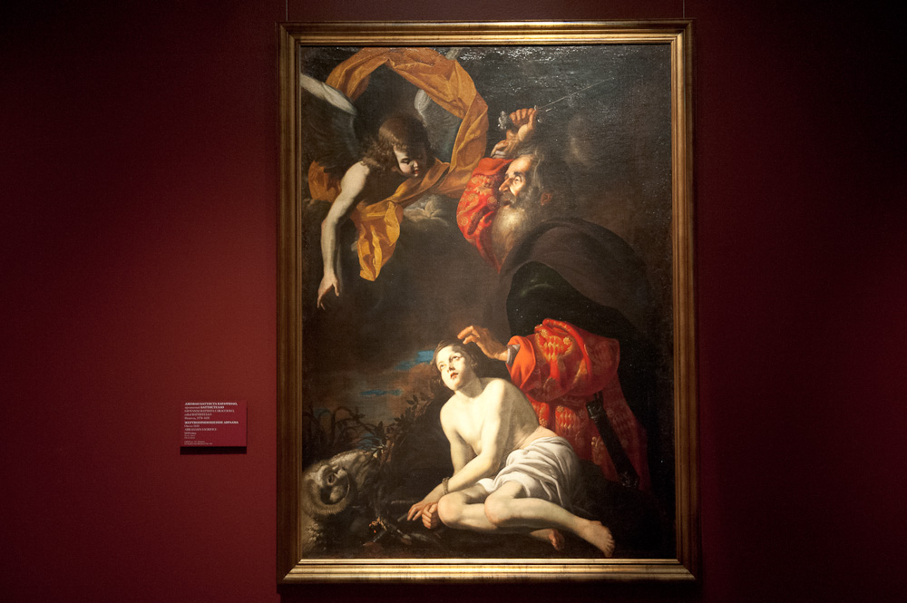
Джованни Баттиста Караччоло, прозванный Баттистелло «Жертвоприношение Авраама», около 1610

